Slide 1
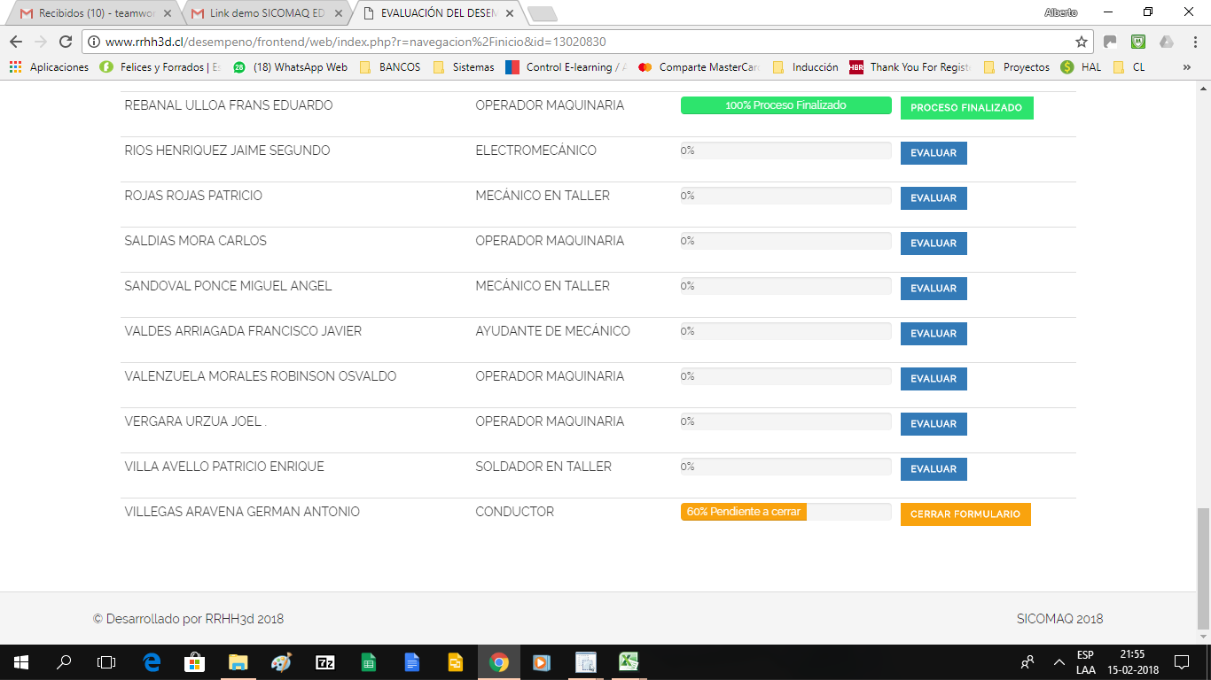
Hice la evaluación y me parece 60% y luego cerrar el formulario me lleva al paso 2, estaba todo respondido debiera decir 100%, no 60%

Slide 2
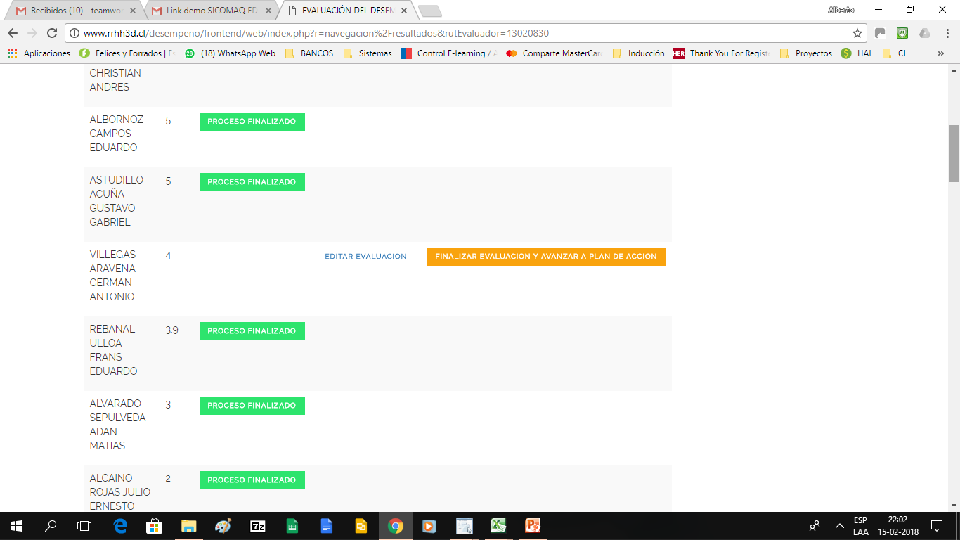
Entras a editar y vuelve salir 60%, lo mismo con otro conductor

Slide 3
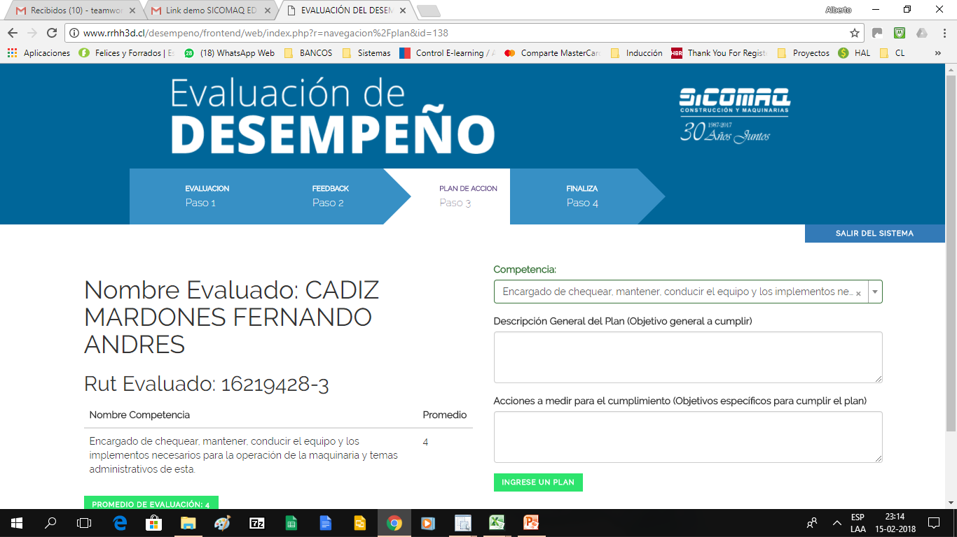
Cambiar competencias por conductas. Se deben listar las conductas

Slide 4
Definiciones, eliminar para todos la parte destacada en negrita, es decir, on tiene que decir a quién reporta, y partir con el verbo Responsable de….. O lo que corresponda
COMPETENCIA: CARGO QUE REPORTA AL JEFE DE MAQUINARIAS EN TALLER. ES RESPONSABLE DE MANTENER LOS SISTEMAS ELÉCTRICOS Y MECÁNICOS DE VEHÍCULOS Y MAQUINARIAS DE SICOMAQ, UTILIZANDO LAS TÉCNICAS, EQUIPOS Y MATERIALES REQUERIDOS PARA ASEGURAR EL FUNCIONAMIENTO ADECUAD...

